Slide 1

Deep Learning und AI: Generative Adversarial Networks (GAN)

Slide 2
CIFAR10
Der Datensatz
50.000 Trainings- und 10.000 Testbilder
Bilddimension: 32x32x3
Klassen: Es gibt 10 verschiedene Klassen

Slide 3



CIFAR10
Der Datensatz

Slide 4
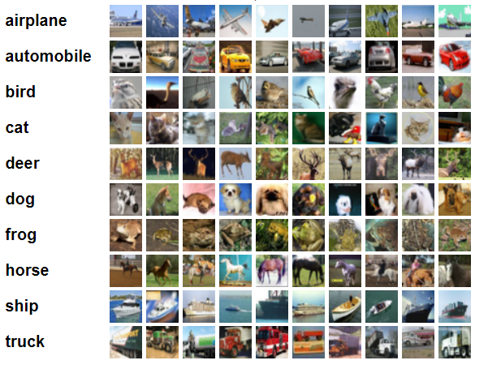
CIFAR10
Der Datensatz

Slide 5
CIFAR10
Die Aufgabe
Zunächst ein DNN oder CNN entwickeln, um sich mit dem Datensatz vertraut zu machen
Anschließend werden wir mit einem DCGAN den Datensatz verwenden

